Slide 1
Eksempel på Oprettelse af blacklist
Via Organisation til brug i FK OSS

Slide 2
Blacklist, eksempel for Korsbæk kommune
Medtages i blacklist
Udelades fra blacklist
Korsbaek Kommune
Afdelingen for Nye Tider
Afdelingen for Onboarding
Afdelingen for Pauser
Afdelingen for test af Borgerblikket
Afdelingen for test af Organisation
Afdelingen for test af SOR - FK-OSS
Afdelingen for Undervisning
Center for Tøj og Sko
Kontaktcenteret
Børn og Unge
Kommunens kommunikation
Morgendagens sundhedsenhed
Onboarding til OSS
Social
SOR Sunhedscenter
Sundhed og Ældre
Plejehjem
Skoler
X
Y
…
A
B
…
I Korsbæk kommune ønsker man at begrænse sig til, at ”Onboarding til OSS” og de underliggende enheder, er kandidater til synkronisering til SOR via OSS komponenten.
I figuren vises enheder, hvor de brune enheder og deres underliggende enheder ikke er kandidater til synkronisering til SOR - disse ønskes derfor blacklistet

Slide 3
To strategier
I det følgende vises to strategier for at skabe en blacklist, der kan indtastes eller uploades i OSS systemet.
I brugergrænsefladen til Organisation, plukkes UUID’er på de organisationsenheder, der skal medtages i blacklisten.
I brugergrænsefladen til Organisation, eksporteres den Administrative Organisation. Eksporten benyttes som udgangspunkt for blacklisten. Enheder der er kandidat til synkronisering, fjernes fra listen. Det er vigtigt at forfædre til kandidater til synkronisering også fjernes. Dette er illustreret med de blå enheder i eksemplet fra Korsbæk.

Slide 4
Strategi 1

Slide 5
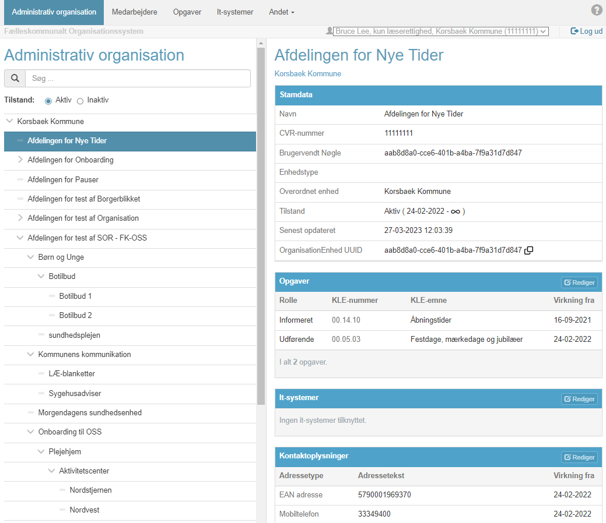
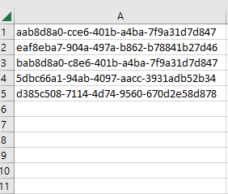
Identificer UUID’er på enheder, der ønskes blacklistet
En enheds UUID, kan findes ved at vælge enheden i oversigten under Administrativ organisation.
Gem UUID’er på enheder, der skal medtages i blacklisten. Hvis Korsbæk ønsker de fem markerede enheder – inklusiv alle deres underliggende enheder blacklistet, vil det være tilstrækkeligt at blackliste nedenstående fem enheder

Slide 6
Strategi 2

Slide 7

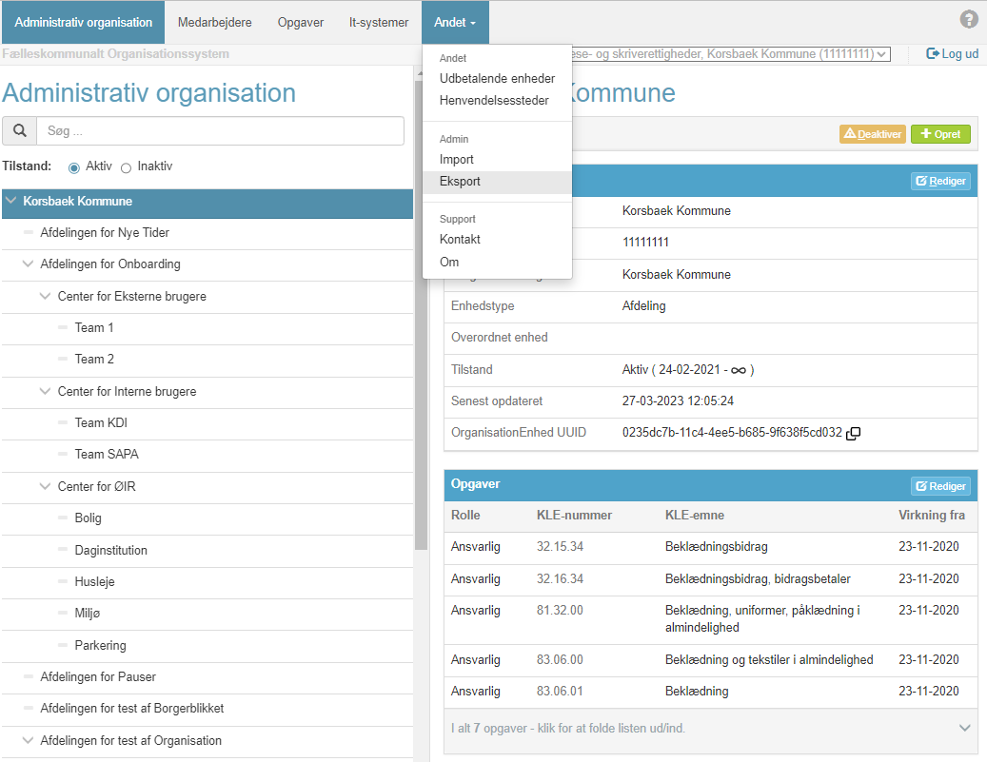
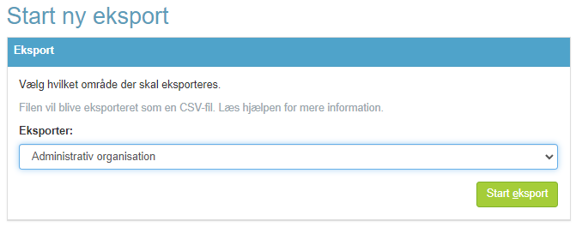


Lave blacklist baseret på eksport af Administrativ Organisation
Hvis det er uoverskueligt at oprette blacklisten ved at udvælge de relevante enheder i Organisation (strategi 1), kan man benytte den anden strategi
Eksport af administrativ organisation:
Vælg ”Eksport” under menupunktet ”Andet”
Vælg ”Administrativ organisation” i drop down menuen
Klik på ”Start eksport”

Slide 8
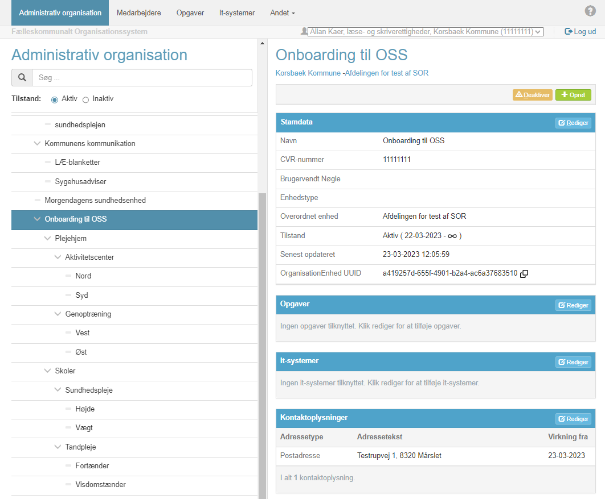
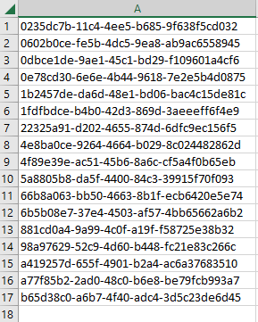
Identificer UUID’er på enheder, der IKKE ønskes blacklistet
En enheds UUID, kan findes ved at vælge enheden i oversigten under Administrativ organisation. Alle forfædre og underliggende enheder skal identificeres.

Slide 9
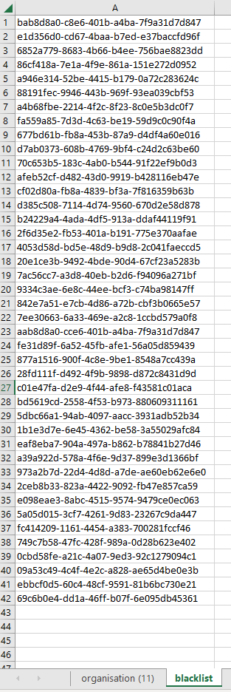
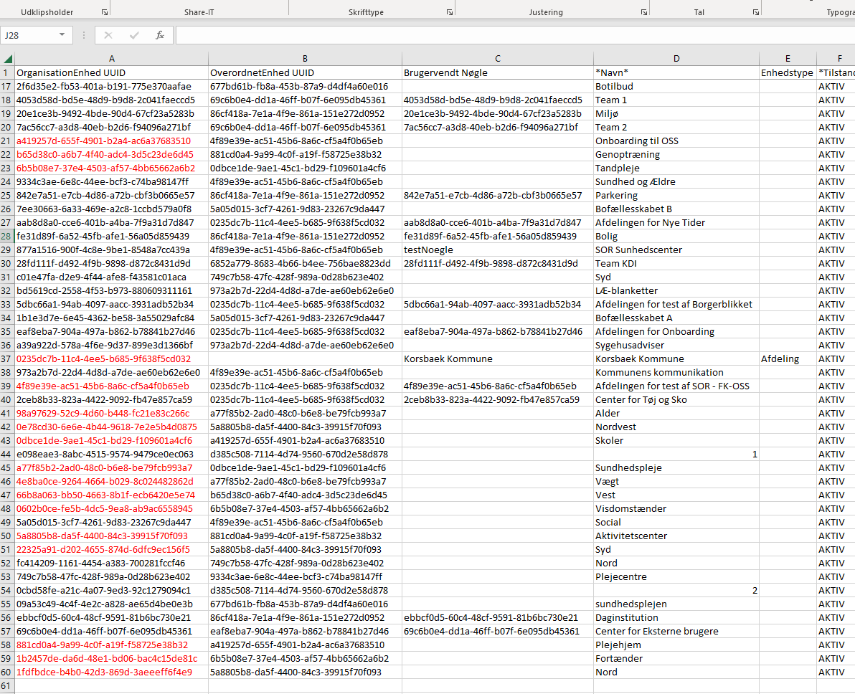
Lav blacklist i CSV format
I filen du har eksporteret fra Organisation
  Find de UUID’er, der skal udelades i blacklisten (markeret med rød i eksemplet)
  Opret et nyt faneblad med de UUID’er der skal medtages i blacklist.

Slide 10
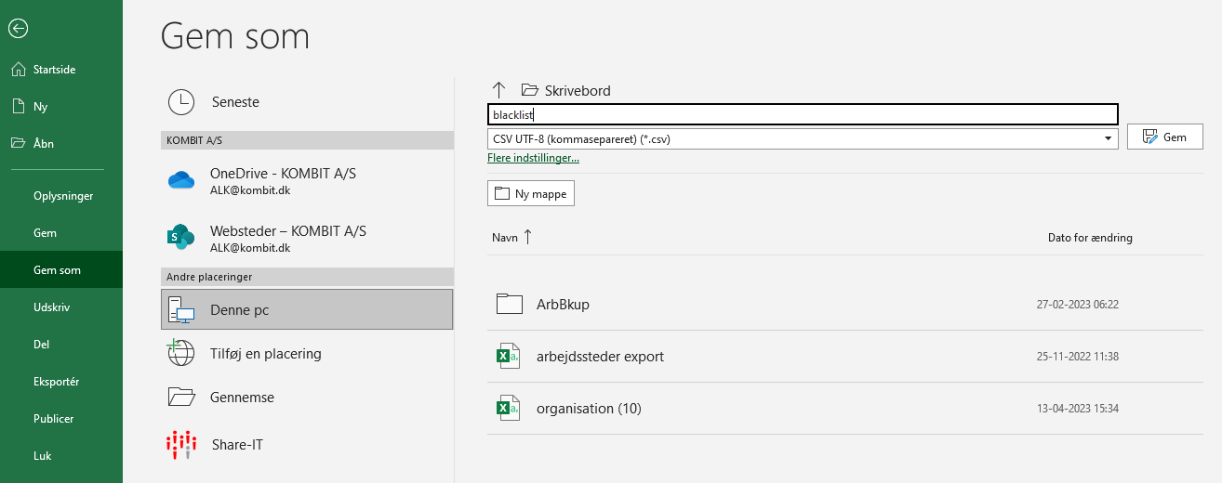
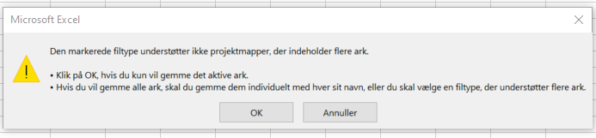
Gem blacklist som CSV
Gem det aktive ark som CSV

Slide 11
Indlæs I OSS

Slide 12
Onlinehjælpen i OSS
Onlinehjælpen til OSS indeholder detaljeret beskrivelse af Blacklist funktionaliteten i løsningen – og indeholder eksempler på hvordan man mest optimalt kan definere sin blacklist.
Blacklist - FK-OSS - Confluence (atlassian.net)
I OSS kan UUID’er på de organisationsenheder, der skal blacklistes
Indtastes en ad gangen
Uploades som CSV-fil.
Læs mere på onlinehjælpen.

